Slide 1
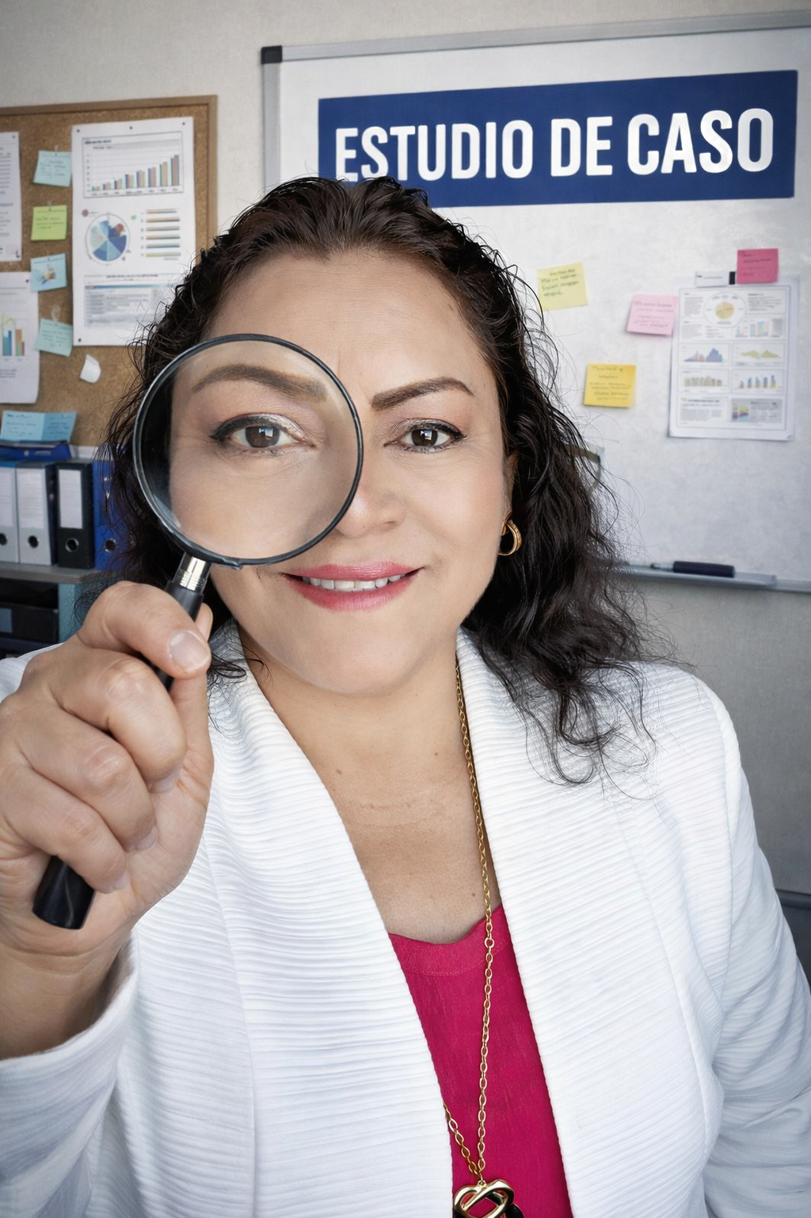
Metodologías Activas
ESTUDIO DE CASOS
Como método de enseñanza.
11 de marzo 2026

Slide 2
PROPÓSITO:
Fortalecer las competencias pedagógicas de los docentes mediante el conocimiento y aplicación de la metodología del Estudio de Casos como estrategia de aprendizaje activo en el aula para mejorar los aprendizajes de los estudiantes.
Desarrollar habilidades para la toma de decisiones y la resolución de problemas en contextos escolares, fomentando el trabajo colaborativo y la argumentación entre los participantes.

Slide 3

Leemos y reflexionamos:
Caso de la práctica pedagógica relacionado con el ESTUDIO DE CASOS
AURIA: Otra alternativa es el estudio de casos. Entiendo que consiste en crear situaciones reales y concretas, lo que plantea un desafío para los estudiantes.
ARLITA: ¿Estudio de casos? Eso he escuchado en la capacitación. “Vamos a analizar un caso?, dice el capacitador, pero no pensé que también se podía emplear con los estudiantes. ¿Quién de ustedes ha aplicado el estudio de casos en su aula?
Santiago: Yo nunca.
Auria: Yo tampoco.
Los docentes manifiestan no haber aplicado el Estudio de Casos.
Veamos cómo podemos brindarles información para que usen el Estudio de Casos en sus aulas.

Slide 4

ENTONCES NOS PREGUNTAMOS:
¿Has trabajado alguna vez un Estudio de casos en tu aula?
¿Es posible desarrollar competencias en las aulas mediante un estudio de casos? ¿Por qué?
¿En qué consiste un Estudio de Casos?
¿Cuáles son sus características?

Slide 5

¿Qué es el Estudio de Casos?
El estudio de casos es una metodología activa que consiste en proponer a los estudiantes una situación narrada, problemática y compleja de la vida real para que la estudien, comprendan y analicen con la finalidad de resolver lo planteado. El caso presenta una historia en la que relatan con precisión y objetividad sucesos que representan problemas reales (auténticos) o realistas (simulados). Esto permite que los estudiantes experimenten la complejidad, ambigüedad, incertidumbre y falta de certeza que enfrentaron los participantes originales en el caso.
DÍAZ BARRIGA, 2005
El Estudio de Casos es una metodología activa de enseñanza donde los estudiantes analizan situaciones reales o simuladas que presentan problemas o dilemas, con el objetivo de reflexionar, debatir y proponer soluciones fundamentadas.
Los casos son relatos narrativos complejos que incluyen información social, científica o histórica y que permiten a los estudiantes analizar problemas relevantes del currículo.
Esta metodología busca desarrollar: pensamiento crítico, capacidad de análisis, argumentación
toma de decisiones
Los estudiantes no solo reciben información, sino que interpretan, discuten y construyen conocimiento a partir de la situación planteada.
Selma Wassermann
1994

Slide 6

¿Cuáles son las características del estudio de casos?
Es interactivo. Dinámico.
Se centra en el estudiante. Es protagonista de su propio aprendizaje.
Se basa en una situación real (auténtica) o realista (simulada)
Presenta una situación problemática o dilema.
Su propósito es comprender su particularidad del caso.
Tiene información realista y contextualizada.
Predominan las respuestas abiertas generando discusión y múltiples interpretaciones.
El estudiante debe fundamentar claramente sus análisis y reflexiones sobre la información.
El caso no ofrece soluciones, solo datos concretos para reflexionar.
Puede trabajarse en una o varias sesiones o actividades de aprendizaje.
Permite que el estudiante haga comparaciones, saque conclusiones y tome decisiones de forma creativa en el grupo.
Combina el trabajo individual y grupal.
Presenta información suficiente y desde diversas fuentes.
El docente facilita el proceso al orientar la discusión cuando se desvía de los propósitos de aprendizaje.
DÍAZ BARRIGA, 2005

Slide 7
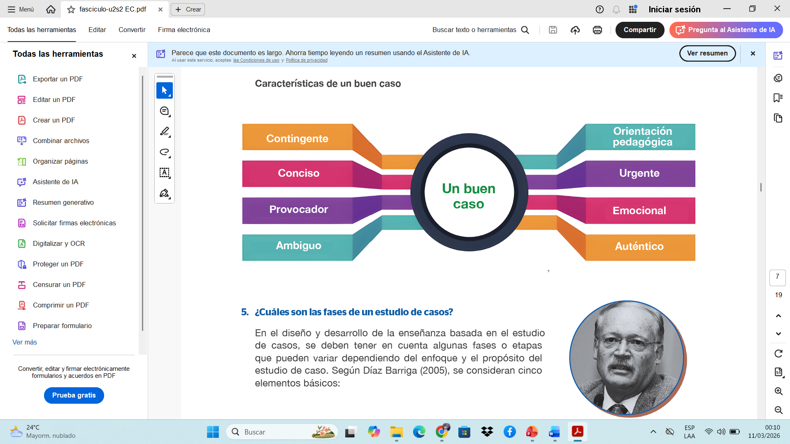

¿Qué se necesita para que un caso sea bueno?
Para plantear un buen caso, debemos considerer los siguientes aspectos:

Slide 8
¿Cuáles son las fases de un estudio de casos?
FASES DEL ESTUDIO DE CASOS EN EL AULA
Presentación del caso
Análisis en pequeños grupos
Discusión en grupo grande
Actividades de profundización
Aplicación y cierre
FASE 1
FASE 2
FASE 3
FASE 4
FASE 5
Selma Wassermann explica que el aprendizaje con casos se desarrolla como un CIRCUITO EDUCATIVO DE APRENDIZAJE compuesto por experiencias sucesivas que profundizan la compresión.

Slide 9
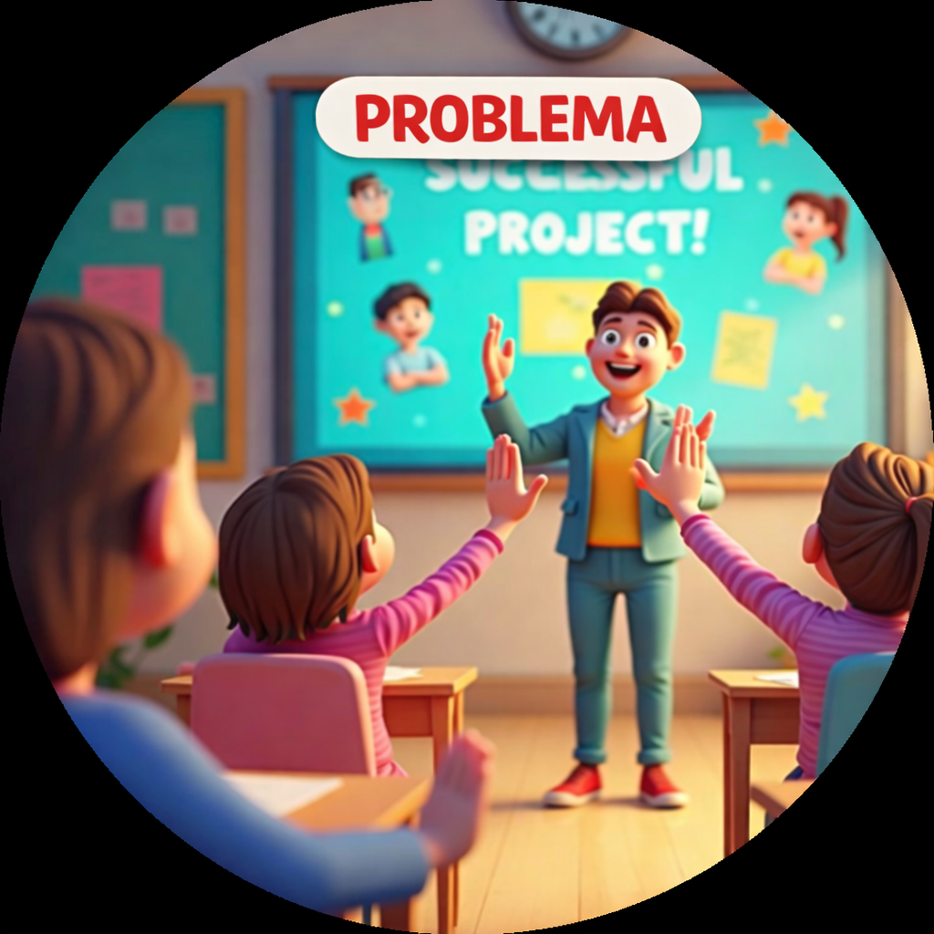
FASE 1 : PRESENTACIÓN DEL CASO (Experiencia inicial)
El o la docente presenta una situación problemática o narrativa.
Se debe plantear qué sucede, cuál es el problema o situación, quiénes participan, qué conflictos se presentan.
Estos elementos crean un contexto de la vida real que permite su análisis desde un enfoque por competencias.
El docente debe considerer el propósito del aprendizaje en función de las competencias priorizadas y los criterios de evaluación basados en los estándares de aprendizaje de las competencias que pretende desarrollar, así como los intereses y necesidades de los estudiantes.
Es relevante que el caso estimule no solo el factor intelectual sino también la imaginación, la fantasia y las emociones, teniendo en cuenta los cinco sentidos del estudiante.
El objetivo es que los estudiantes comprendan el contexto y el dilemma.
Ejemplo
Área: Ciencia y Tecnología
CASO:
En una comunidad los peces del río están desapareciendo.
Los estudiantes deben analizar:
¿Qué podría estar ocurriendo?
¿Qué factores influyen?
Los estudiantes leen el caso y comentan sus primeras ideas.

Slide 10

FASE 2 : ANÁLISIS EN PEQUEÑOS GRUPOS
Los estudiantes trabajan en equipos, analizando el caso mediante preguntas críticas que permiten investigarlo de manera profunda haciendo que salgan a la luz los aspectos más relevantes.
Estas preguntas de análisis son el medio a través del cual se medirá el encuentro del estudiantes con el material de estudio.
El docente debe fomentar el trabajo cooperativo y de verdadero diálogo en grupo.
Ejemplo de preguntas
¿Cuál es el problema principal?
¿Qué causas posibles existen?
¿Quiénes están involucrados?

Slide 11

FASE 3 : DISCUSIÓN EN GRUPO GRANDE (Interrogatorio)
I
El o la docente dirige una discusión interactiva, donde los estudiantes explican sus ideas y las someten a análisis.
El docente NO da respuestas directas. Sino que formula preguntas que profundizan el pensamiento.
Las preguntas pueden ser: Preguntas de estudio, preguntas de discusión, preguntas facilitadoras, preguntas sobre el product o el resultado de la discusión del caso.
Ejemplo de preguntas
¿Qué evidencia respalda tu idea?
¿Existe otra explicación?
¿Qué ocurriría si cambiamos esta condición?
Este proceso genera disonancia cognitiva, que impulsa la reflexión y la reconstrucción de ideas.

Slide 12
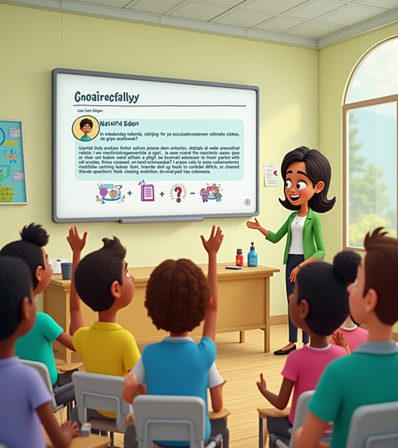
FASE 4 : ACTIVIDADES DE PROFUNDIZACIÓN (Nuevas experiencias)
El o la docente propone actividades complementarias para ampliar la comprensión, ejemplo: lecturas, vídeos, experimentos, entrevistas, proyectos…
Búsqueda de información a través de la investigación.
Estas nuevas experiencias permiten confirmar o cuestionar las ideas iniciales.

Slide 13
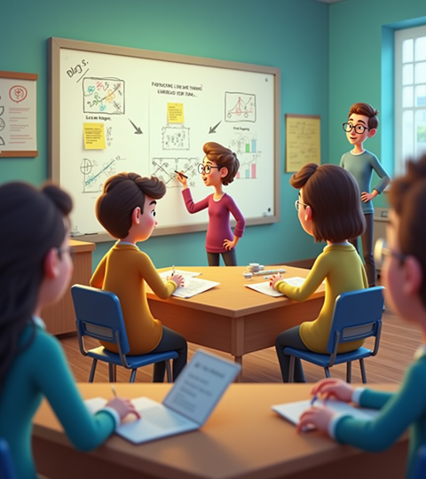
FASE 5 : APLICACIÓN Y CIERRE
Los estudiantes aplican lo aprendido mediante:
Informes
Soluciones propuestas
Proyectos
Presentaciones.
Este momento permite demostrar la comprensión del problema y la capacidad de aplicar el conocimiento.

Slide 14
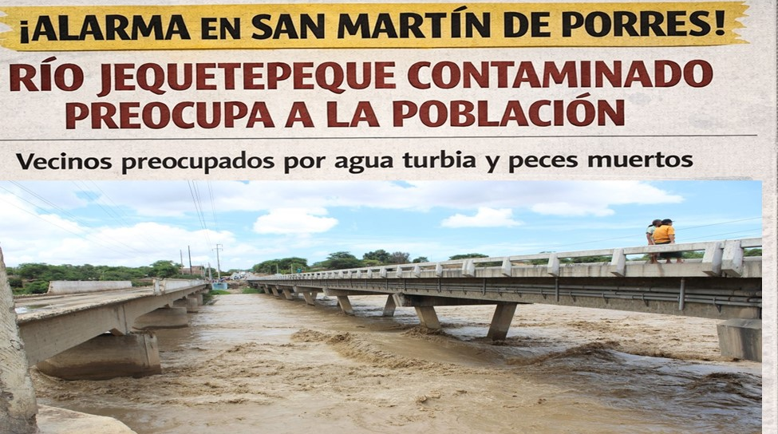

Ejemplo para aplicar en el aula.
Área | Ciencia y Tecnología
Ciclo | V
Competencia CNEB | Indaga mediante métodos científicos para construir conocimientos
FASE 1
Presentación del caso
Los vecinos de San Martín de Porres, cerca al río Jequetepeque, están alarmados por que el río ha cambiado de color, tiene mal olor y ya no se puede usar para regar las plantas, además hay muchos peces muertos flotando.
Pregunta Central
¿Qué podría estar causando este problema y cómo podríamos solucionarlo?

Slide 15

FASE 2
Análisis en pequeños grupos
Los estudiantes trabajan en grupos respondiendo a preguntas de estudio y discusión.
¿Cuál es el problema del caso?
¿Qué causas posibles podría tener?
¿Quiénes podrían estar involucrados?
¿Cómo afecta a las personas?
¿Cómo afecta al ambiente?
¿Qué medidas podemos tomar para que el agua no se contamine?
Cada grupo escribe sus hipótesis.
Ejemplo de respuestas:
Basura en el río.
Químicos de cultivo.
Animales muertos.
Desechos de fábricas…

Slide 16
FASE 3
Discusión en grupo grande
El docente Guía la discusión en plenario con preguntas como:
¿Qué evidencia respalda tu idea?
¿Todos los grupos piensan lo mismo?
¿Qué otras causas podrían existir?
Los estudiantes reflexionarán y debatirán sobre el caso considerando las preguntas de estudio y discusión planteadas anteriormente.
Aquí se desarrolla: Argumentación y pensamiento crítico.

Slide 17

FASE 4
Investigación o profundización
El docente propone actividades:
Observar imágenes de los ríos contaminados
Leer un pequeño texto sobre contaminación del agua.
Ver un vídeo educativo.
Investigar cómo se cuidan los ríos.
Revisar fuentes escritas confiables.
Los estudiantes comparan la información con sus hipótesis.

Slide 18

FASE 5
Aplicación y cierre
Cada grupo propone soluciones:
Ejemplos:
Campañas para no botar basura
Colocar tachos cerca al río
Informar a la comunidad
Cuidar los desechos de cultivo
Resultados de Aprendizaje:
Con esta metodología los estudiantes desarrollan:
Pensamiento crítico.
Análisis de problemas.
Trabajo colaborativo.
Argumentación
Conciencia ambiental
Los estudiantes presentan sus propuestas en afiches o exposiciones
Se realiza el proceso de reflexión y autoevaluación

Slide 19
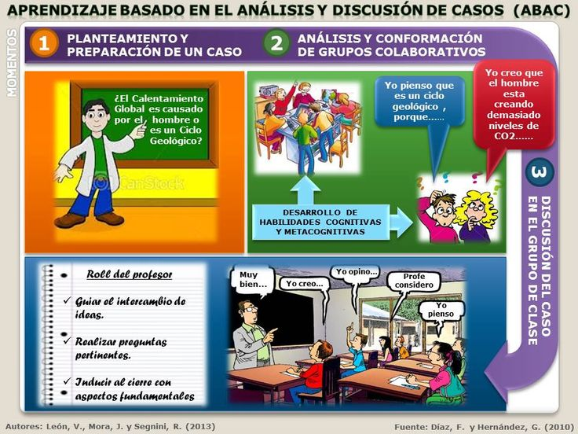
EN RESUMEN
El estudio de Casos se desarrolla en las siguientes fases:
1. Presentación del caso
Se plantea una situación real o problemática.
2. Análisis en grupos
Los estudiantes identifican causas y actores.
3. Debate guiado
El docente formula preguntas que profundizan el análisis.
4. Investigación o profundización
Lecturas, observaciones, videos o experimentos.
5. Soluciones o propuestas
Los estudiantes plantean alternativas.

Slide 20

CONCLUSIONES
Esta metodología activa proporciona los siguientes beneficios:
✔ Promueven aprendizaje significativo
✔ Desarrollan pensamiento crítico
✔ Fomentan trabajo colaborativo
✔ Relacionan la escuela con la vida real
✔ Incrementan la motivación de los estudiantes

Slide 21


